Slide 1
电路与电子技术实验

Slide 2
电路与电子技术实验
实验一 基尔霍夫定律
实验二 叠加定理和戴维南定理
实验三 简单正弦交流电路的研究
实验四 RC电路频率特性的研究
实验五 基本放大电路的研究
实验六 基于集成运放的运算电路

Slide 3
电路与电子技术实验
实验一 基尔霍夫定律
实验二 叠加定理和戴维南定理
实验三 简单正弦交流电路的研究
实验四 RC电路频率特性的研究
实验五 基本放大电路的研究
实验六 基于集成运放的运算电路

Slide 4
实验六 基于集成运放的运算电路
1. 实验目的
通过对运算放大器几种基本电路的设计与测试，理解和认识放大器的工作原理及电路组成；
熟悉比例、积分、微分电路的基本工作原理和电路组成形式；
学会测试各运算电路和工作波形
4

Slide 5
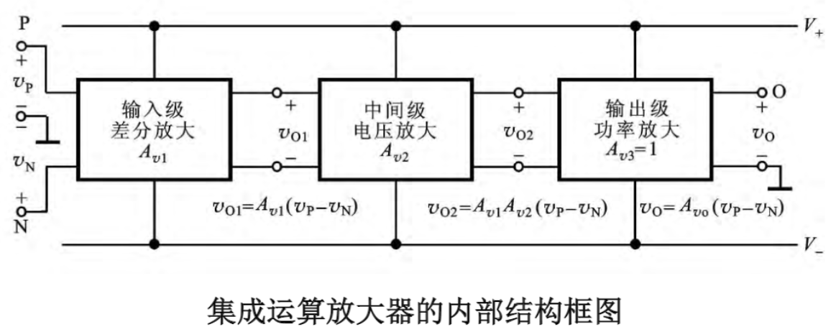



实验六 基于集成运放的运算电路
2. 实验原理
集成运算放大器应用非常广泛，经常用于实现各种模拟信号比例、加法、减法、微分、积分等运算
实际运放等效模型
集成运算放大器的特点：开环电压增益Av≥10^5；输入电阻Ri ≥10^6Ω；
输出电阻Ro ≤200Ω；一般采用理想运算放大器模型进行电路分析
5

Slide 6
实验六 基于集成运放的运算电路
2. 实验原理
运放理想特性：
Ri ≈ ∞;
Ro ≈ 0;
Av → ∞;
运放工作在线性区时：
vo= Av(v_{p}－v_{n})
v_{p} ≈ v_{n} (虚短)
i_{p} ≈ 0，i_{n} ≈ 0 (虚断)
理想运放等效模型
电压传输特性
虚短：集成运放的同相输入端和反相输入端电位相同，即: v_{p} ≈ v_{n}
虚断：运放两输入端的输入电流为零，即: i_{p} ≈ 0，i_{n} ≈ 0
6
Notes:
虚短和虚断是分析由运放组成的各种线性应用电路的基本出发点，必须熟练掌握。

Slide 7
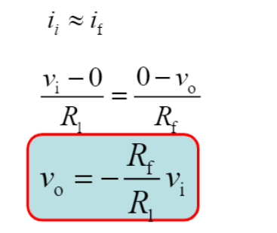
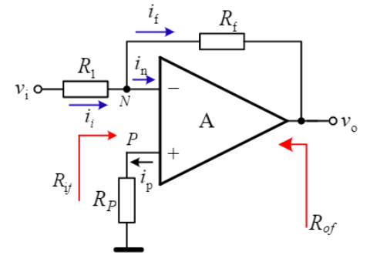
实验六 基于集成运放的运算电路
v_{p} ≈ v_{n} (虚短)
i_{p} ≈ 0，i_{n} ≈ 0 (虚断)
2.1 反相比例运算电路
Rp：静态平衡电阻——保证运放两个输入端在静态时外界电路对称；
设置Rp的原则：令输入电压和输出电压同时为零，使同相端和反相端的等效电阻相等； Rp= R1// Rf
7

Slide 8
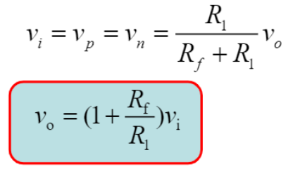
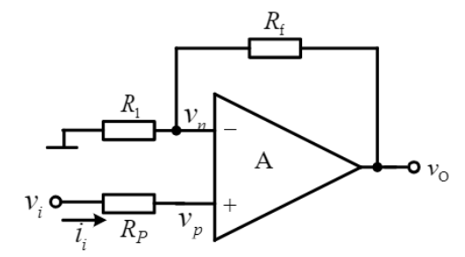
实验六 基于集成运放的运算电路
v_{p} ≈ v_{n} (虚短)
i_{p} ≈ 0，i_{n} ≈ 0 (虚断)
2.2 同相比例运算电路
Rp= R1// Rf
8

Slide 9
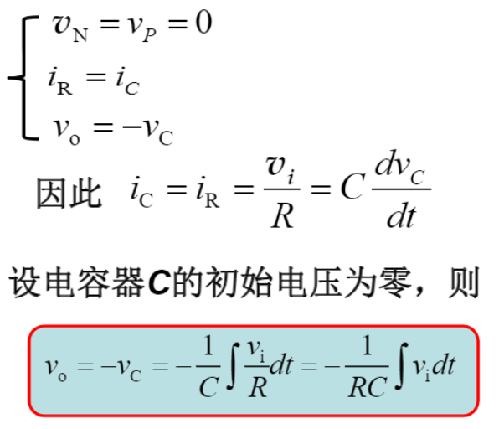
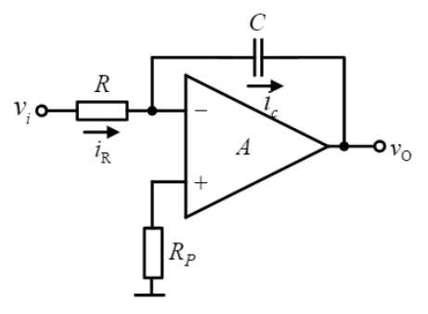
实验六 基于集成运放的运算电路
v_{p} ≈ v_{n} (虚短)
i_{p} ≈ 0，i_{n} ≈ 0 (虚断)
2.3 积分运算电路
Rp= R
9

Slide 10
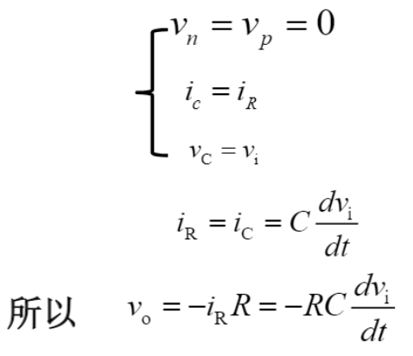
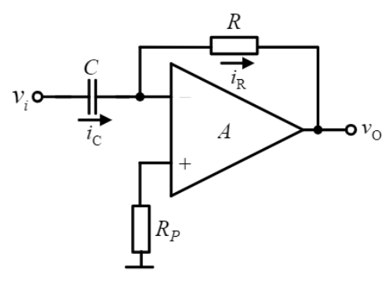
实验六 基于集成运放的运算电路
v_{p} ≈ v_{n} (虚短)
i_{p} ≈ 0，i_{n} ≈ 0 (虚断)
2.4 微分运算电路
Rp= R
10

Slide 11
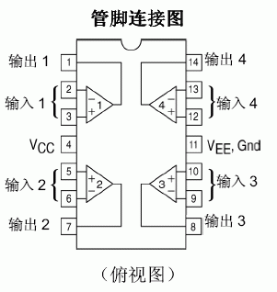
实验六 基于集成运放的运算电路
3 实验内容
LM324芯片
11
Notes:
供电电源不能接反，否则会烧毁芯片

Slide 12
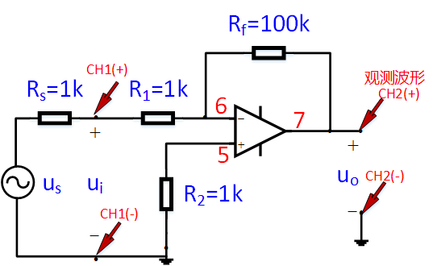
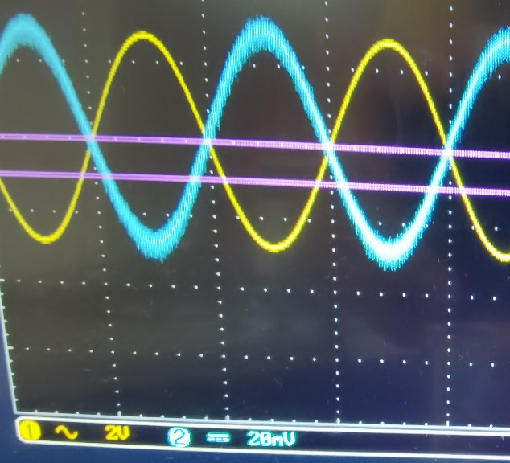
实验六 基于集成运放的运算电路
3 实验内容
3.1 反相比例运算电路
如图连接电路，设置信号源us频率为1kHz，调节us幅度使ui有效值为20mV，并保持不变，用双踪示波器观察输入与输出波形；
记录us、ui的有效值，计算反相比例运算电路的输入电阻；
12

Slide 13
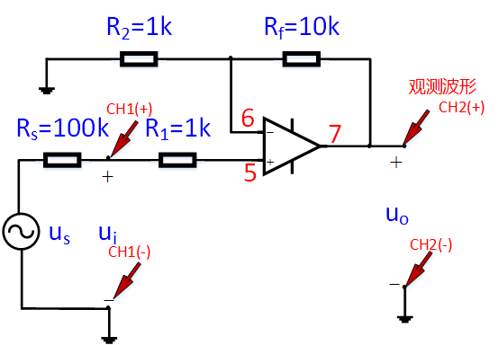
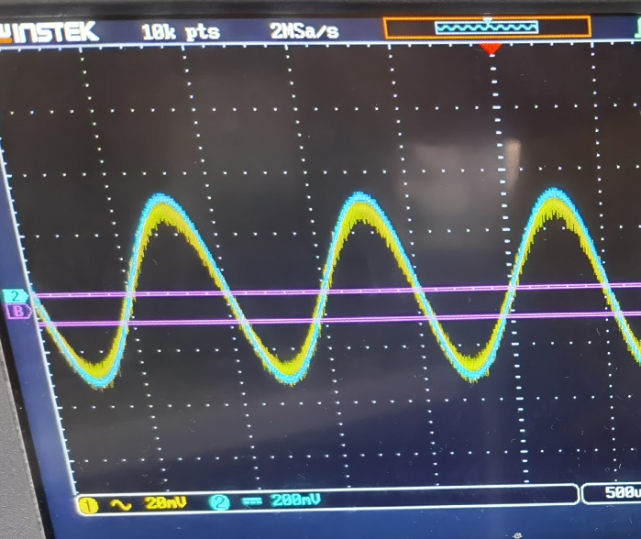
实验六 基于集成运放的运算电路
3 实验内容
3.2 同相比例运算电路
如图连接电路，设置信号源us频率为1kHz，调节us幅度使ui有效值为20mV，并保持不变，用双踪示波器观察输入与输出波形；
记录us、ui的有效值，计算同相比例运算电路的输入电阻；（若检测不出来，取Rs=100k）
13
Notes:
Ri=1450K

Slide 14
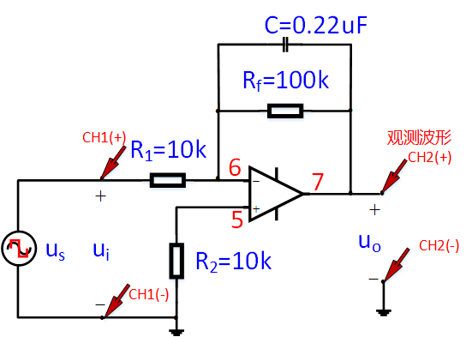
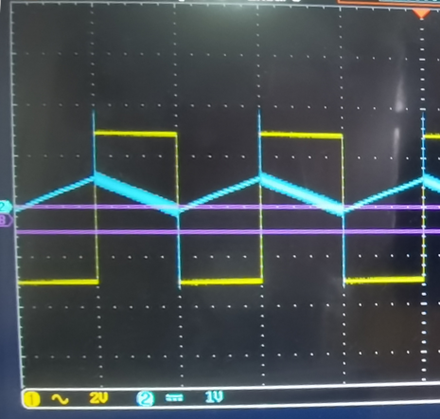
实验六 基于集成运放的运算电路
3 实验内容
3.3 积分运算电路
如图连接电路，设置信号源us为方波，频率1kHz，调节us幅度为3V(可以峰峰值，更便于观察)，并保持不变，用双踪示波器观察输入与输出波形；
14

Slide 15
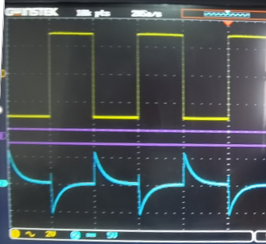
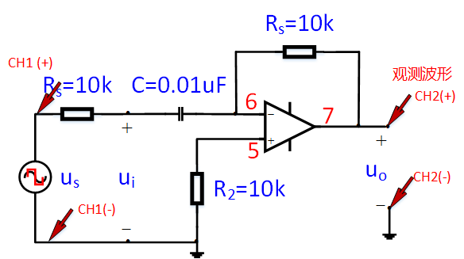
实验六 基于集成运放的运算电路
3 实验内容
3.4 微分运算电路
如图连接电路，设置信号源us为方波，频率1kHz，调节us幅度为3V(可以峰峰值，更便于观察)，并保持不变，用双踪示波器观察输入与输出波形；
15

Slide 16
实验六 基于集成运放的运算电路
3 实验内容
电路结构 | Us | Ui | Ri | 输入输出波形
反相比例
同相比例
积分电路
微分电路
16

Slide 17
实验六 基于集成运放的运算电路
4 注意事项
LM324芯片电源信号不能接反
信号源信号和输出信号共地
5 实验总结
理想运放的特点
4种运算电路的输入输出相位关系
4种运算电路的理论值计算方法
17
Notes:
实验注意事项

